Slide 1

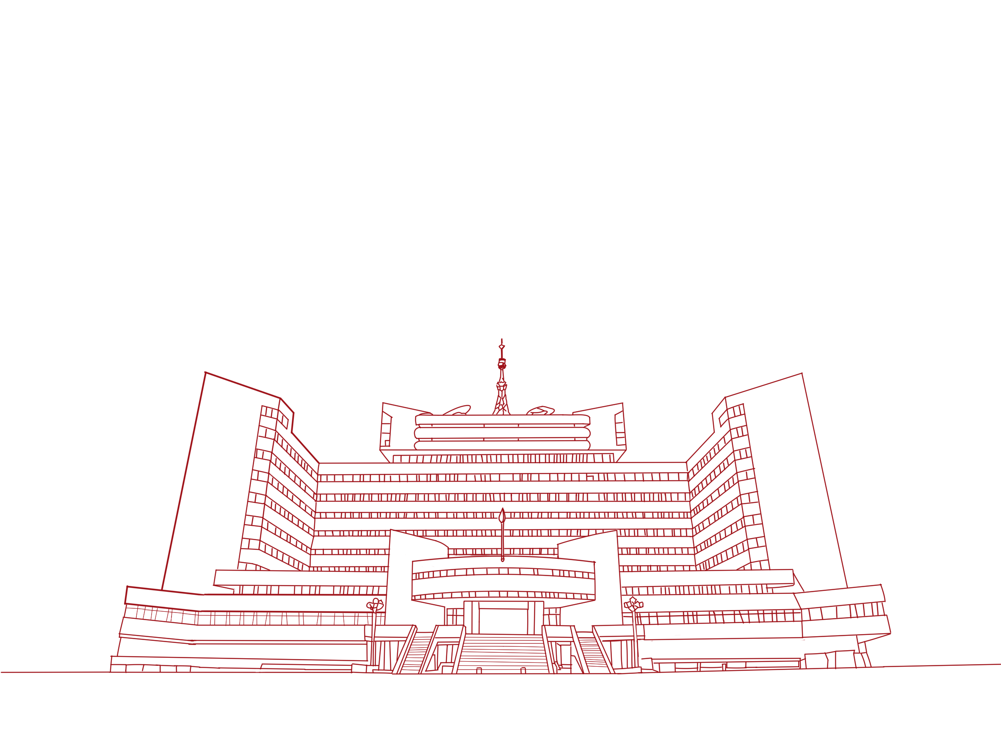
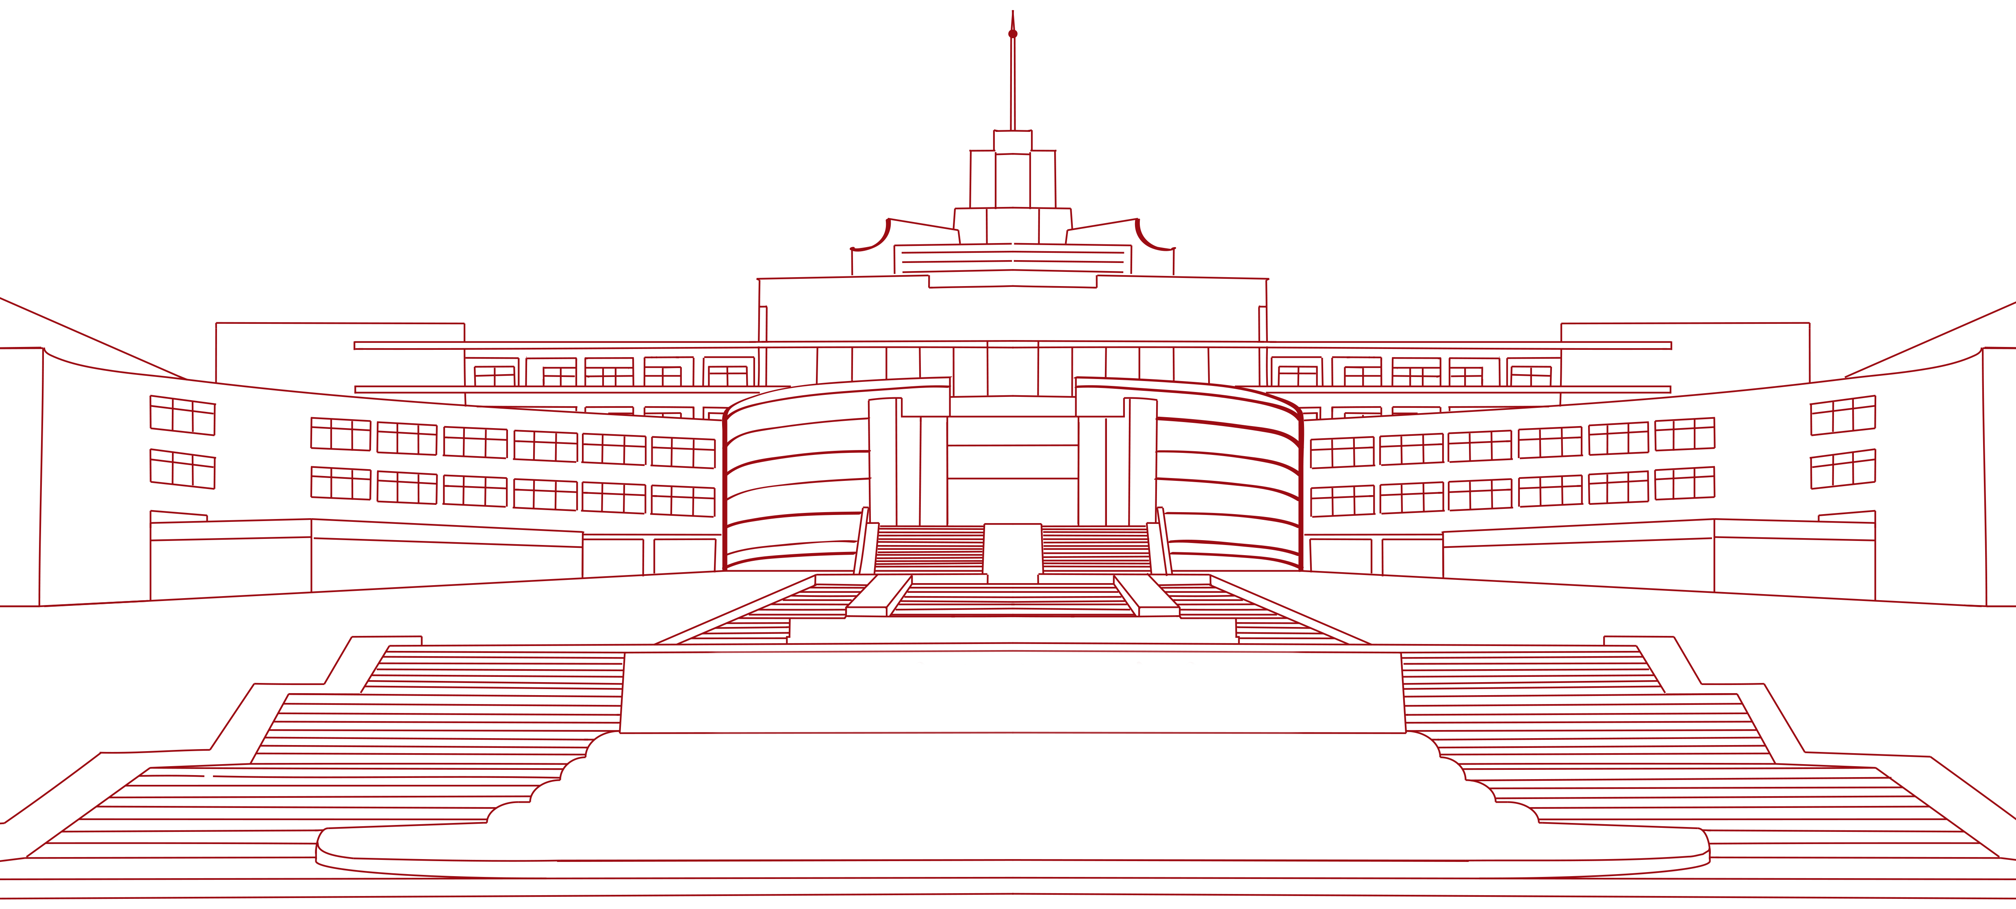

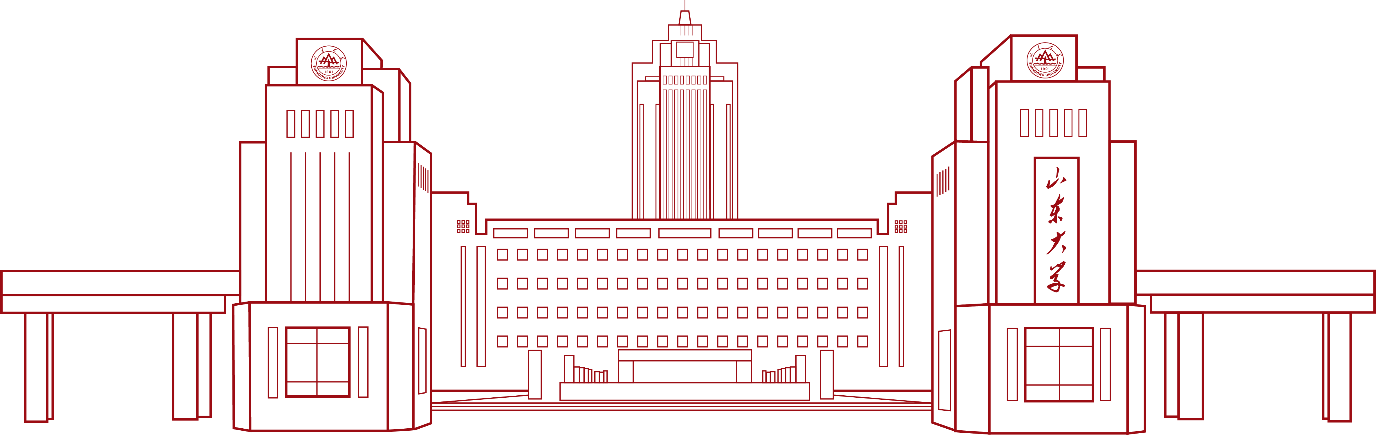

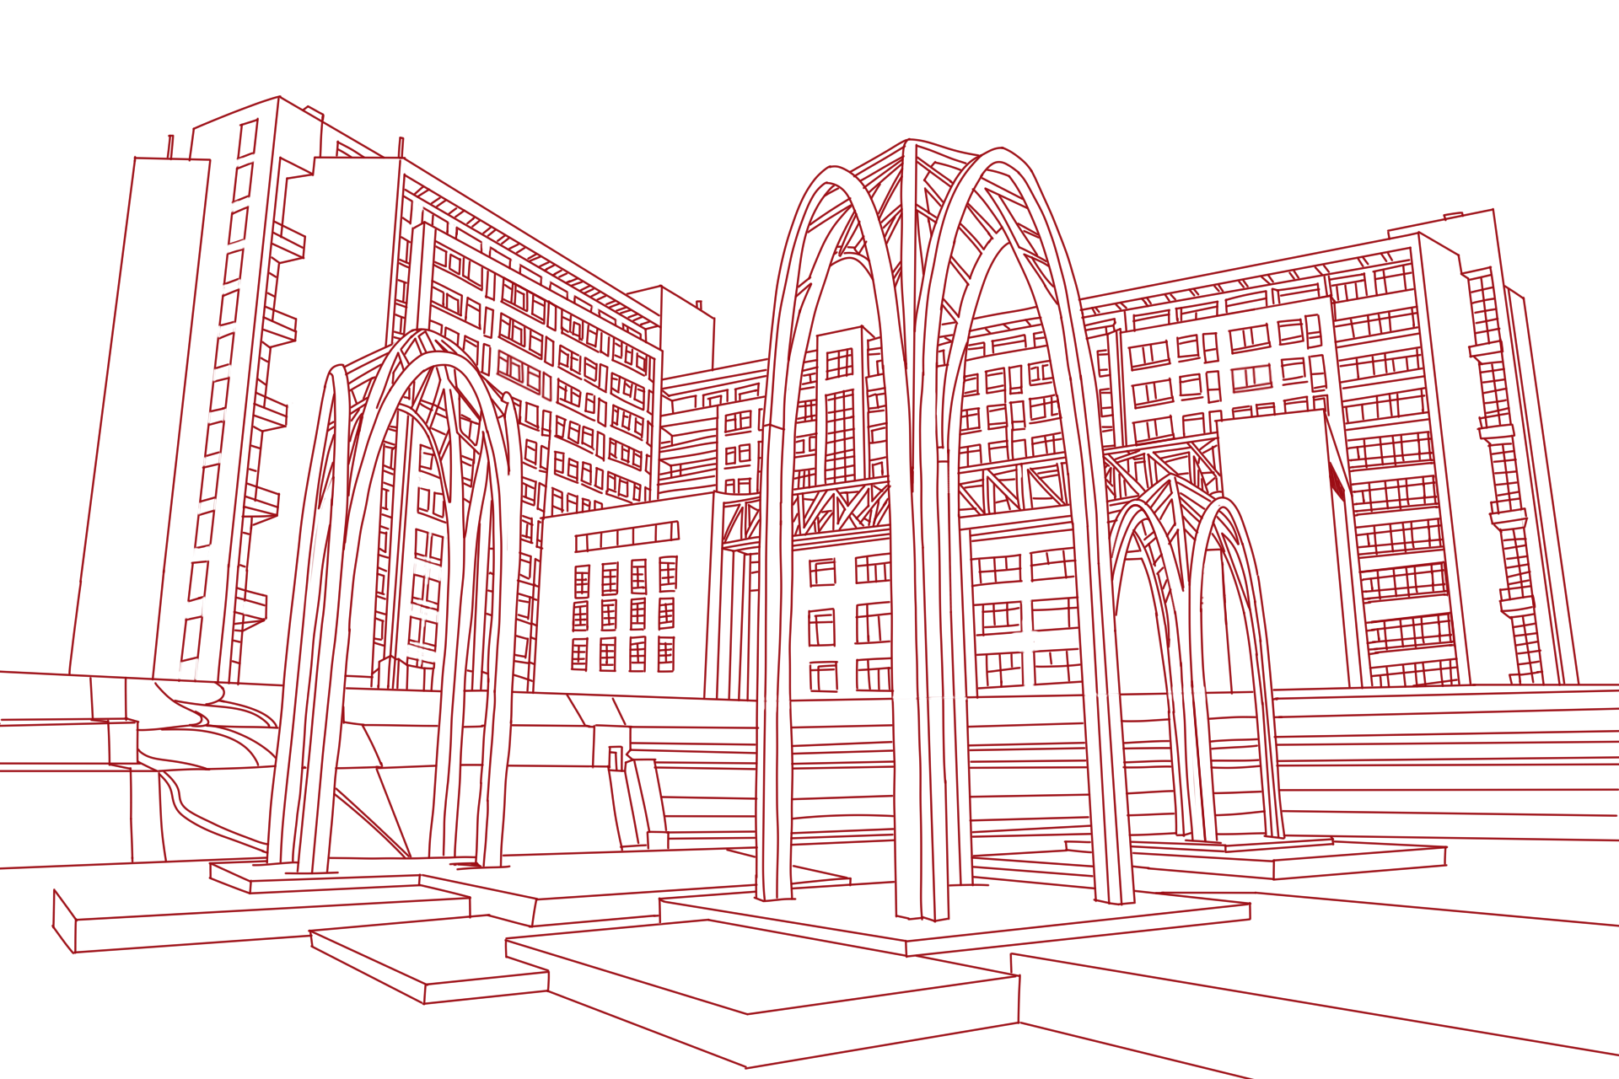
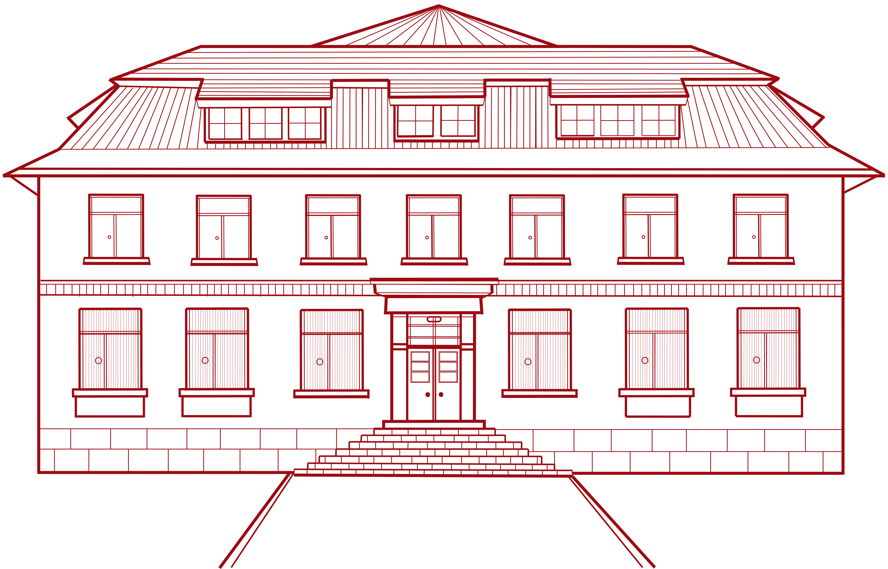


“晨光杯青年优秀论⽂”终评答辩
第十四届“晨光杯”青年优秀论文评选 答辩报告
Phys. Rev. Lett. 134, 231901 (2025)
Suppression of Spin Transfer to$Λ$hyperon in Deep-inelastic Scattering
答 辩 人：赵晓燕
合 作 者：梁作堂，刘天博，周雅瑾
2026.07.15 广州

Slide 2

“晨光杯青年优秀论⽂”终评答辩
Content
目 录
壹
研究背景
贰
文章介绍
叁
文章影响

Slide 3
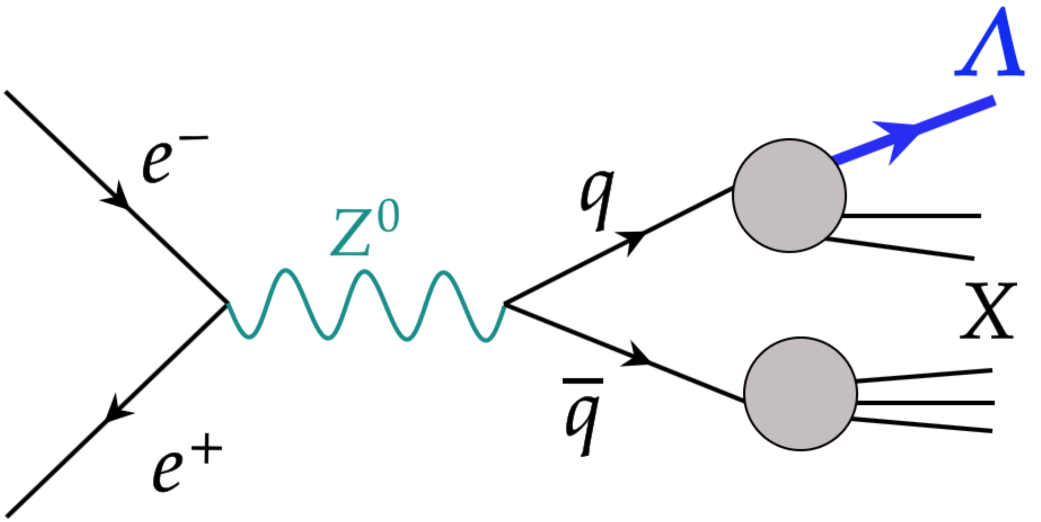
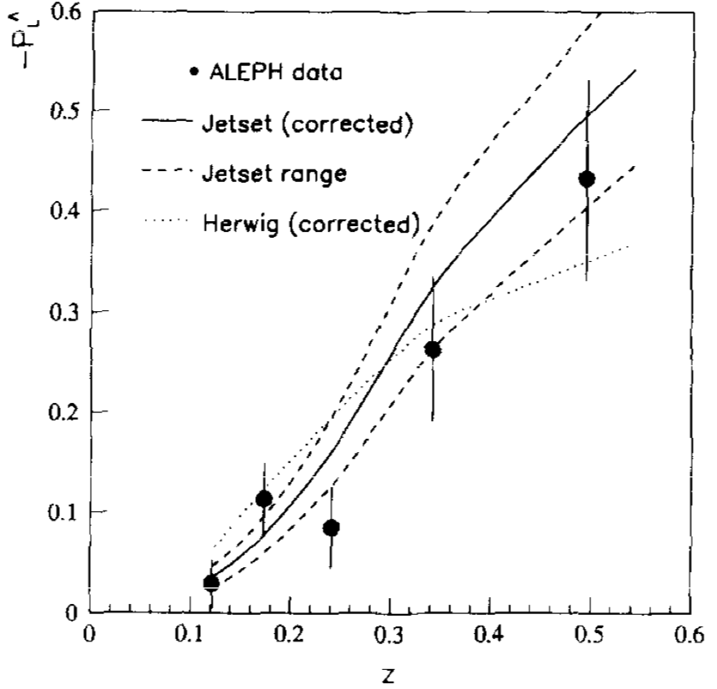
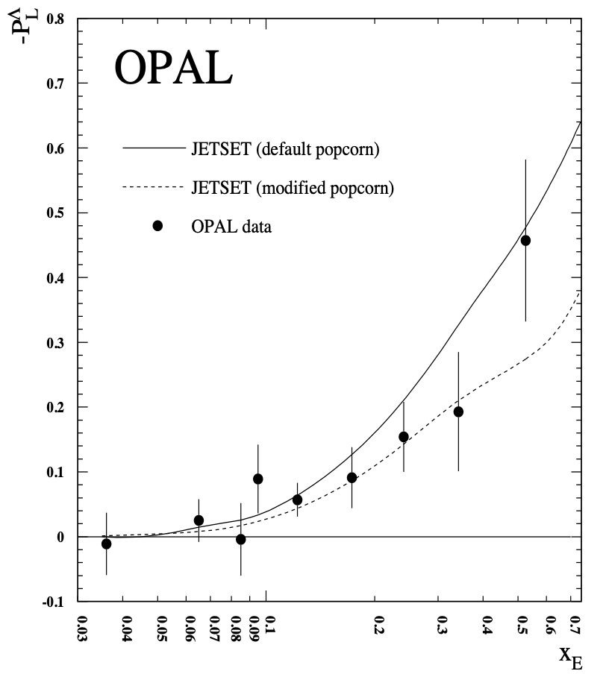



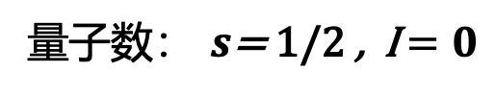


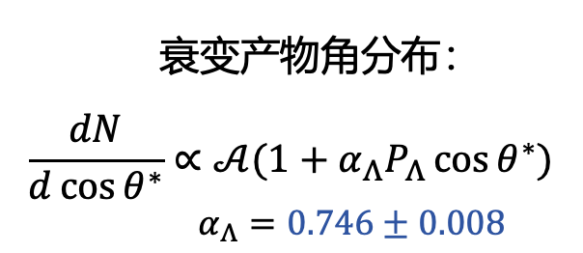



研究背景
$Λ$ 超子的特性
正负电子湮灭中的自旋转移
组分： $Λ$ $|\left.uds\right\rangle$
量子数： $s\text{=} \text{1/2}$ , I$=0$
关键特征：$Λ$自旋由 s 夸克主导
$$p$$
$$P_{Λ}$$
$$θ^{∗}$$
衰变产物角分布：
$$\frac{dN}{d\cos{θ^{∗}}}∝𝒜(1+α_{Λ}P_{Λ}\cos{θ^{∗}})$$
  $α_{Λ}=0.746±0.008$
$Λ$
$$π^{−}$$
BESIII, Phys. Rev. Lett. 129 (2022) 13,131801; Nature Phys. 15 (2019) 631-634;
ALEPH, Phys. Lett. B 374 (1996) 319-330; OPAL, Eur. Phys. J. C 2 (1998) 49-59

Slide 4
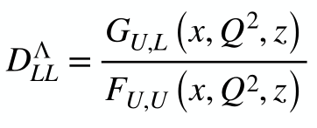
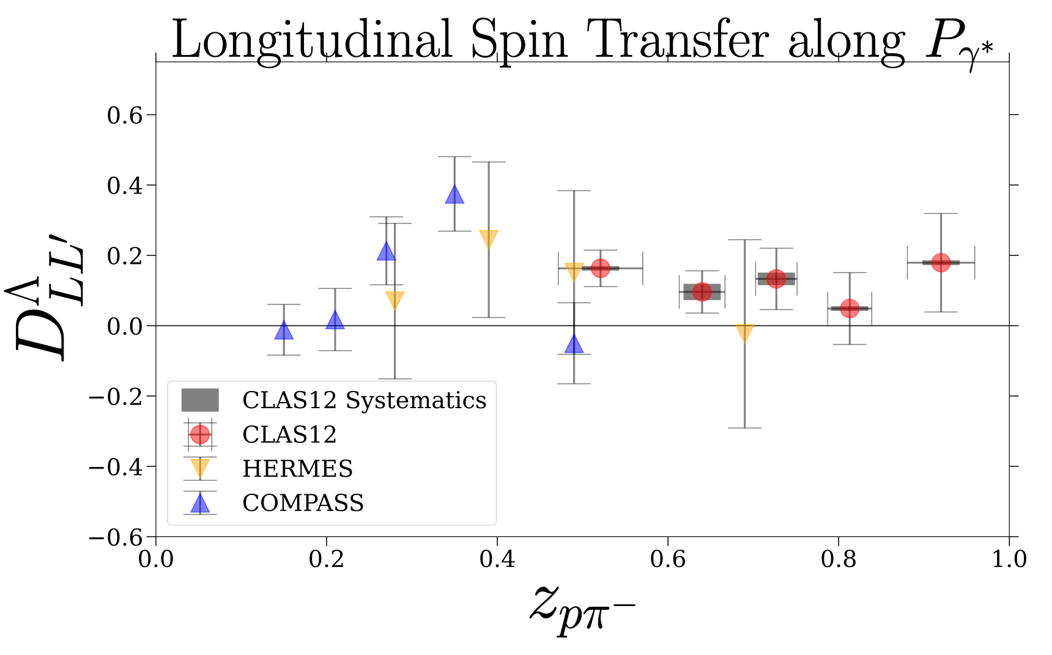
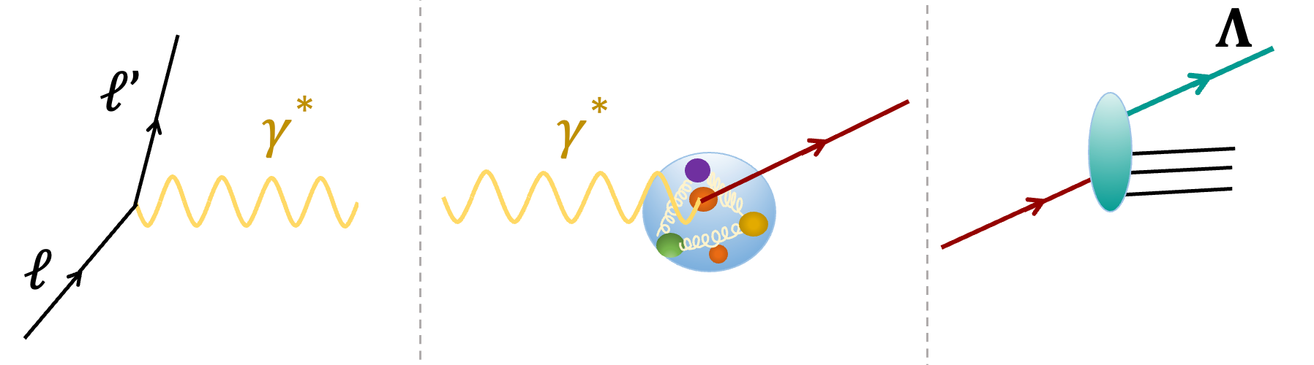
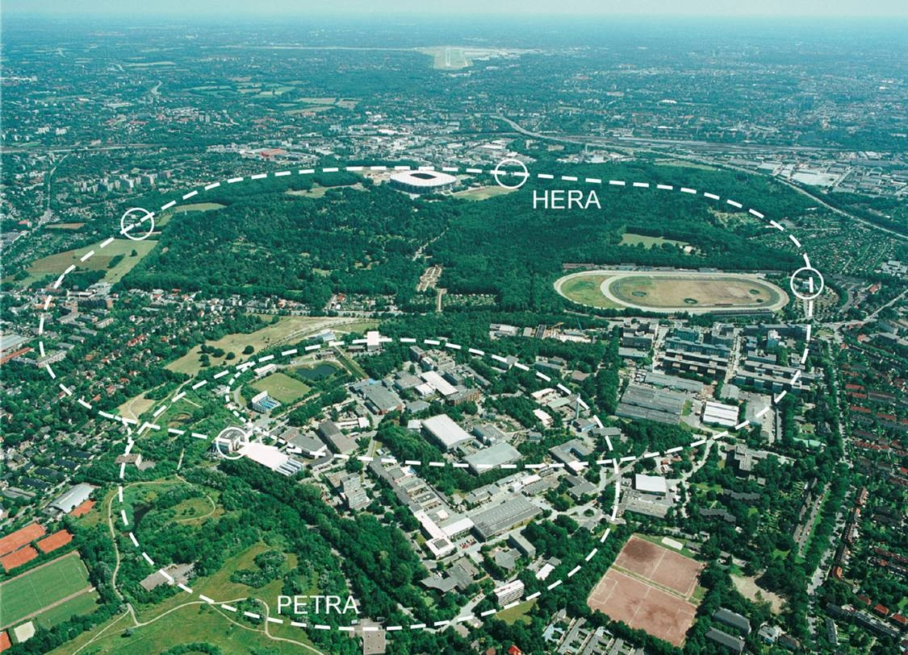
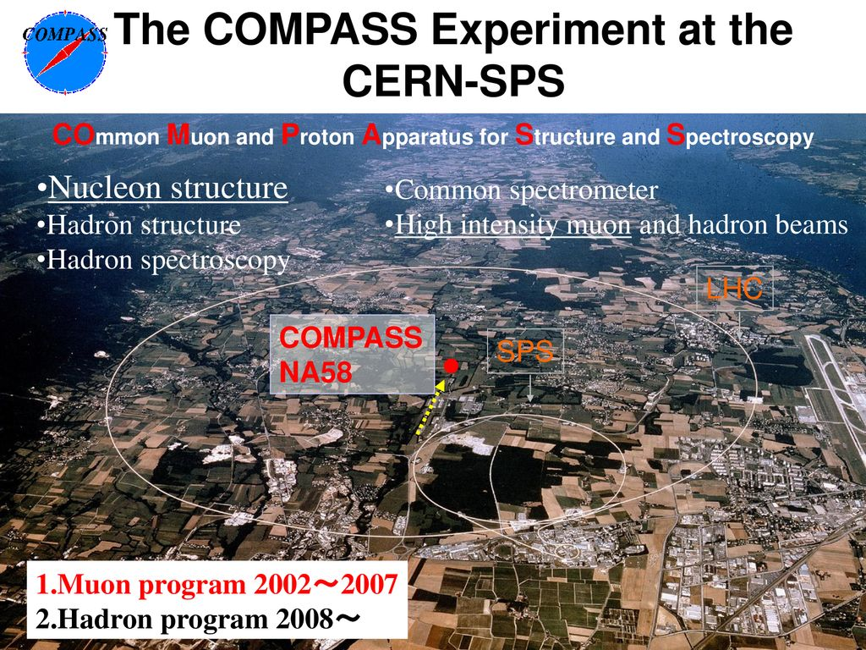
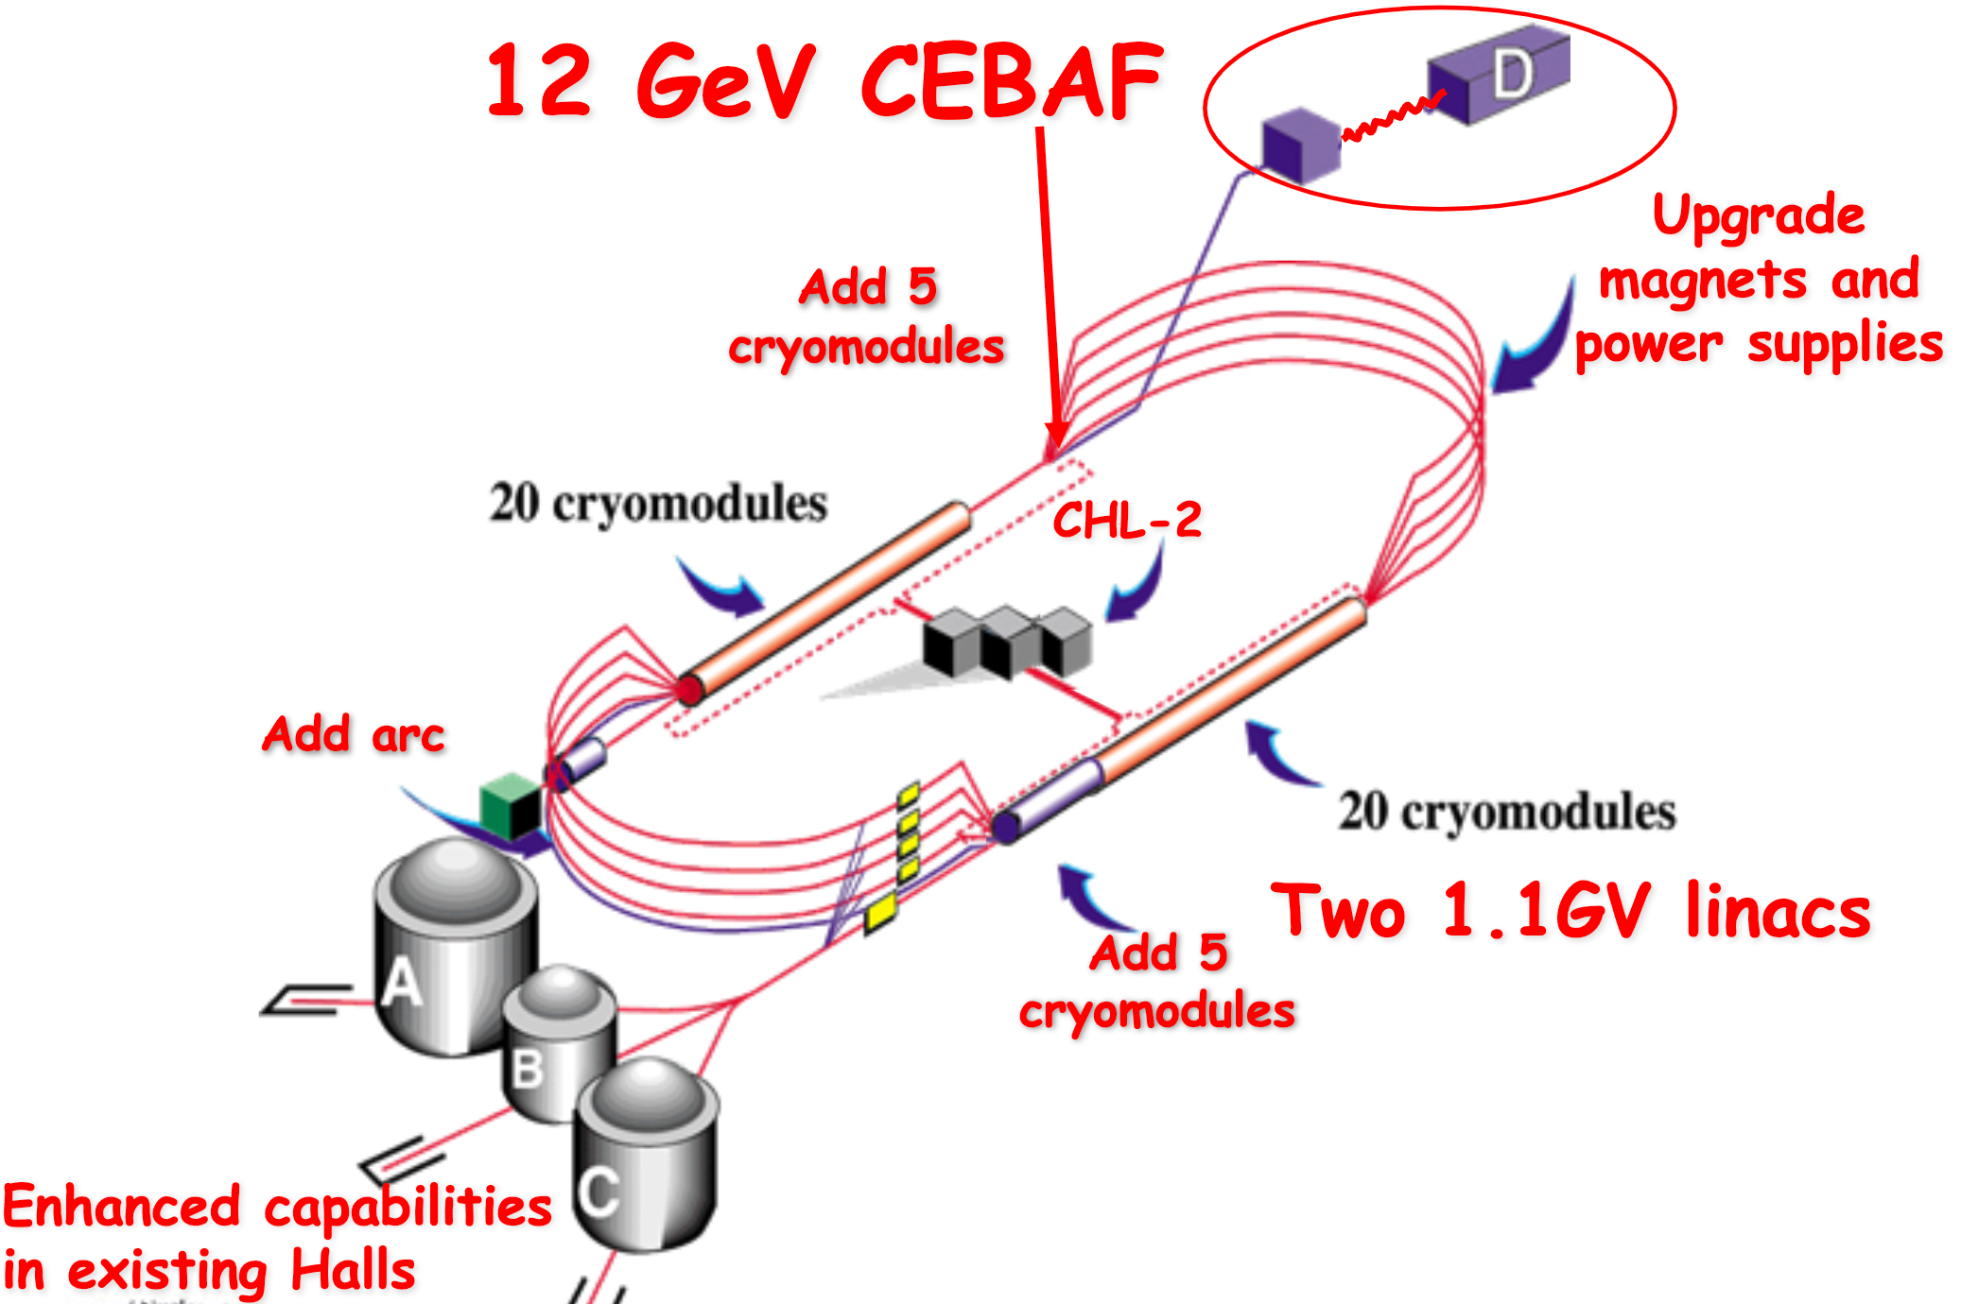
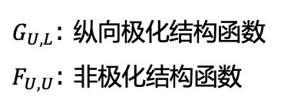

研究背景: SIDIS 中的纵向自旋转移
$G_{U,L}$: 纵向极化结构函数
$F_{U,U}$: 非极化结构函数
发射极化虚光子
夸克极化
末态 $Λ$ 极化
HERMES at DESY
COMPASS at CERN
CLAS12 at JLab

Slide 5
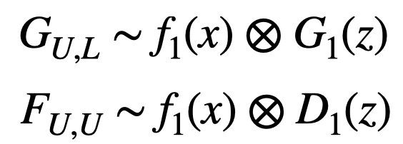
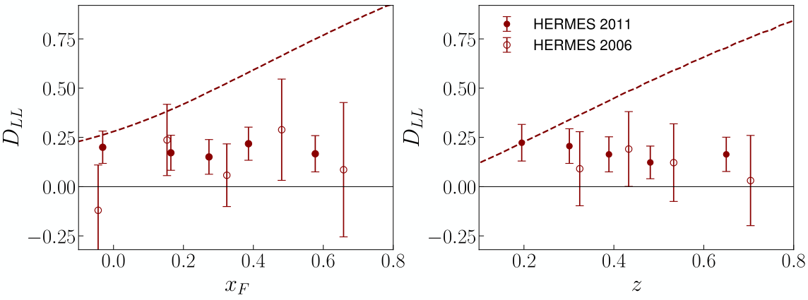
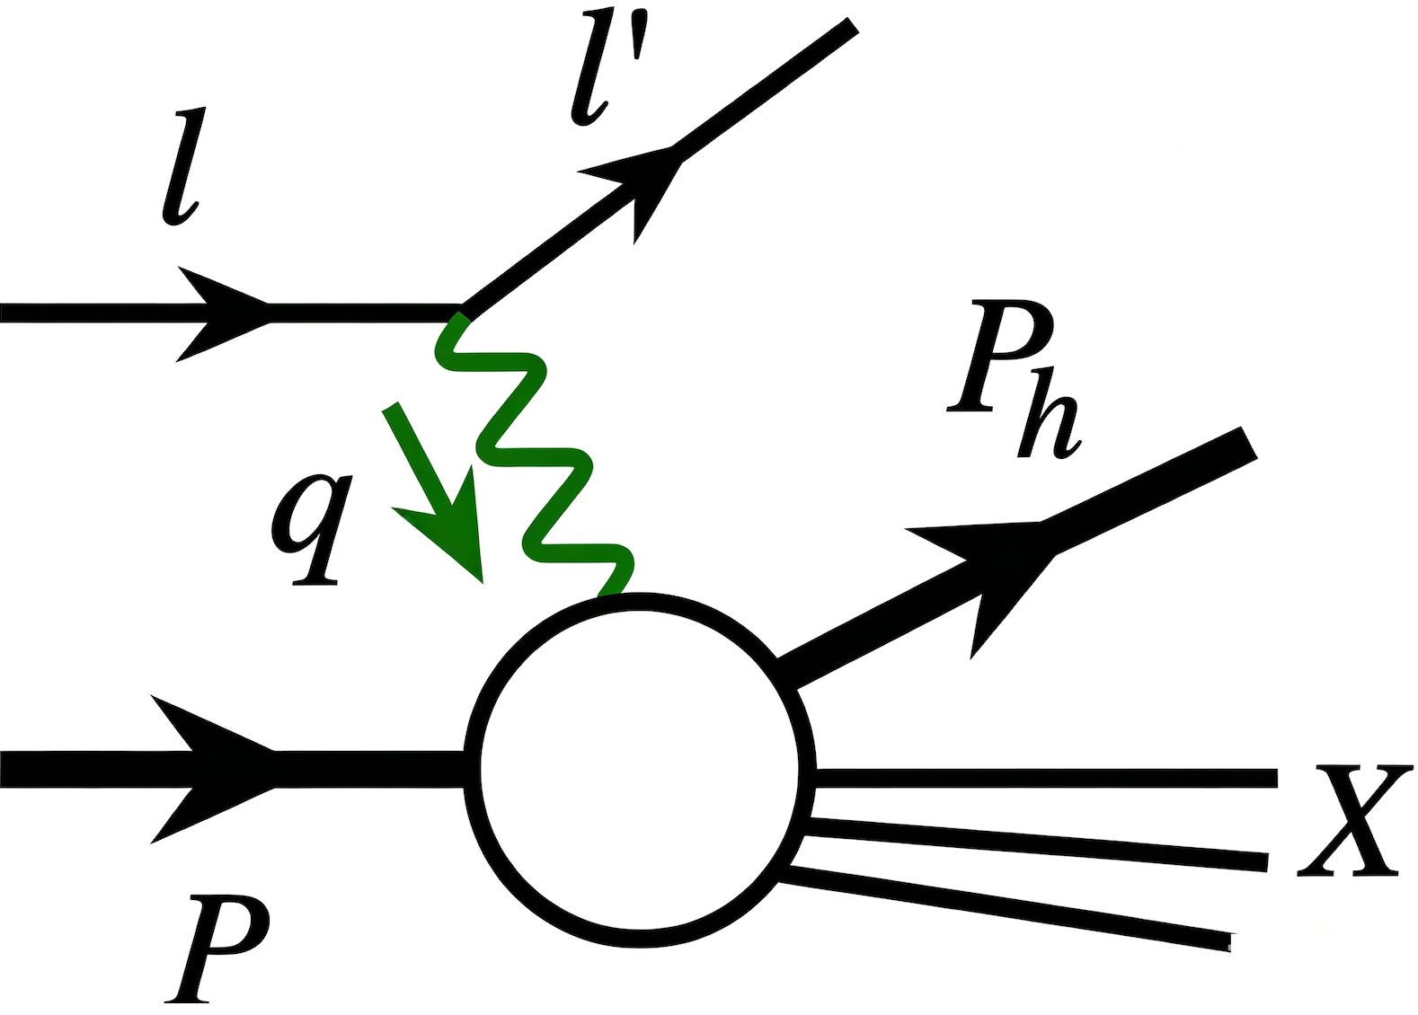





研究背景: SIDIS 中的纵向自旋转移
部分子模型
因子化
分布函数$⨂$碎裂函数
$$\left\langle Q^{2}\right\rangle =2.4 {GeV}^{2}$$
$$\vec{Λ}$$
理论预测曲线基于
JR14 参数化（分布函数）DSV 参数化（碎裂函数）
实验测量 远小于 理论结果，该矛盾存在长达二十年！
HERMES Collaboration, Phys. Rev. D 74 (2006) 072004; J. Phys. Conf. Ser. 295 (2011) 012114

Slide 6
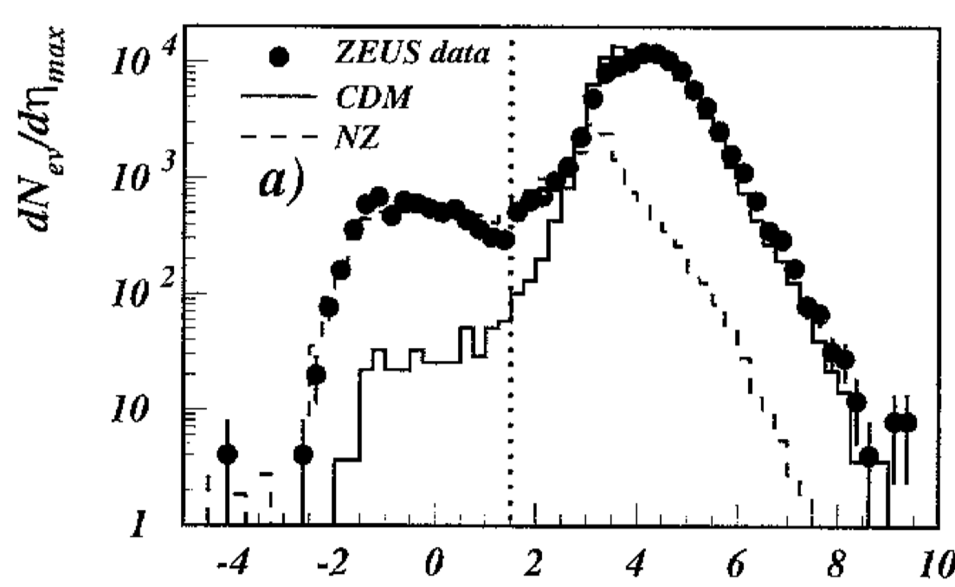
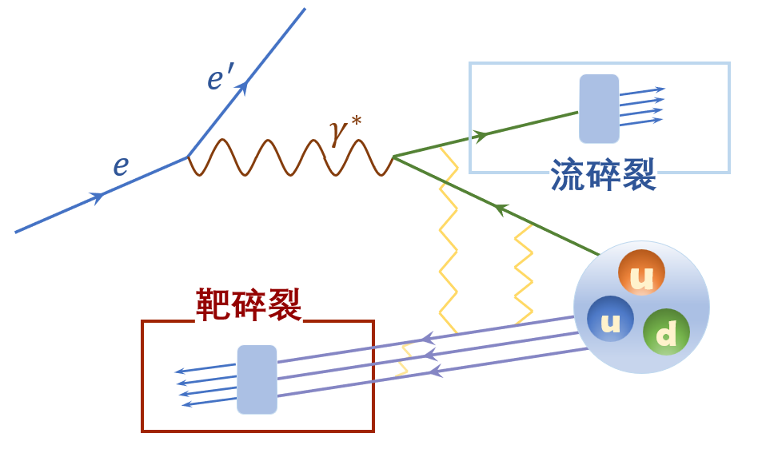
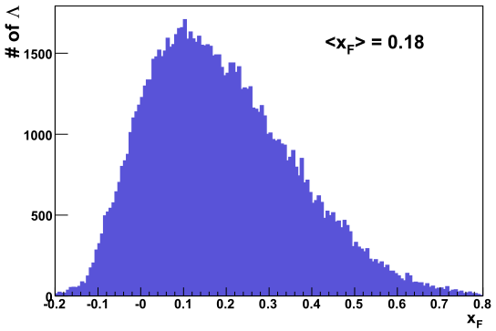
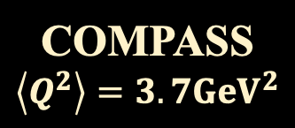

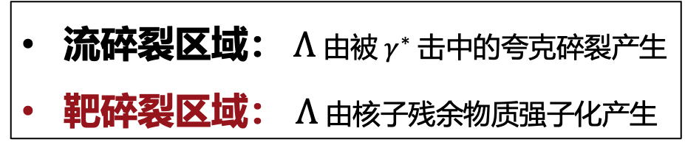
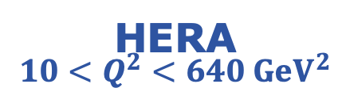

文章介绍: $Λ$产生机制
流碎裂区域： $Λ$ 由被${ γ}^{∗}$击中的夸克碎裂产生
靶碎裂区域： $Λ$ 由核子残余物质强子化产生
$$Λ$$
超子事例分布
HERA
$${10<Q}^{2}<640 {GeV}^{2}$$
u
$γ^{∗}N$ CM frame
u
d
COMPASS
$$\left\langle Q^{2}\right\rangle =3.7{GeV}^{2}$$
流碎裂与靶碎裂区域并无明显分界线！
ZEUS Collaboration., Z. Phys. C 68 (1995) 29-42; T. Negrini, CERN-THESIS-2009-221

Slide 7

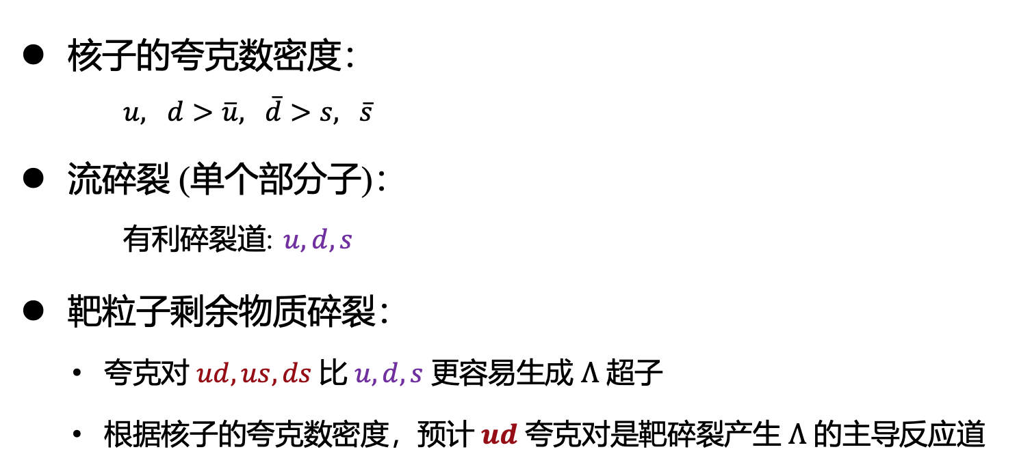
文章介绍: 靶碎裂定性分析
靶碎裂的贡献能否与流碎裂竞争？
核子的夸克数密度：
$u, d>\overline{u}, \overline{d}>s,$ $\overline{s}$
流碎裂 (单个部分子)：
有利碎裂道: $u,d,s$
靶粒子剩余物质碎裂：
  夸克对 $ud, us, ds$比 $u,d,s$ 更容易生成 $Λ$ 超子
  根据核子的夸克数密度，预计$ud$ 夸克对是靶碎裂产生 $Λ$ 的主导反应道
u
u
d
靶碎裂的贡献非常可观！

Slide 8
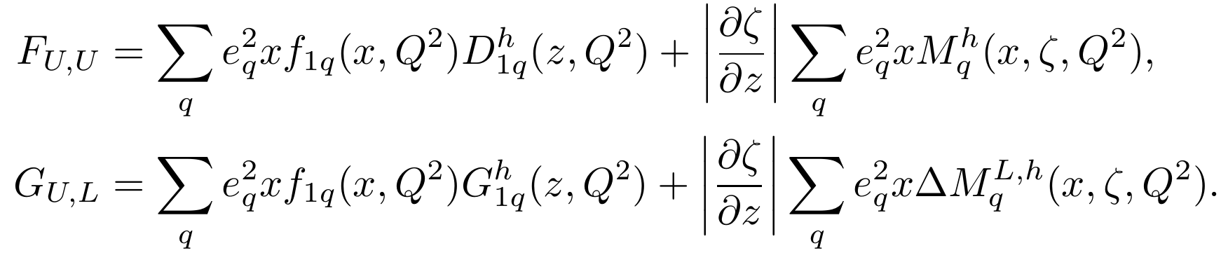
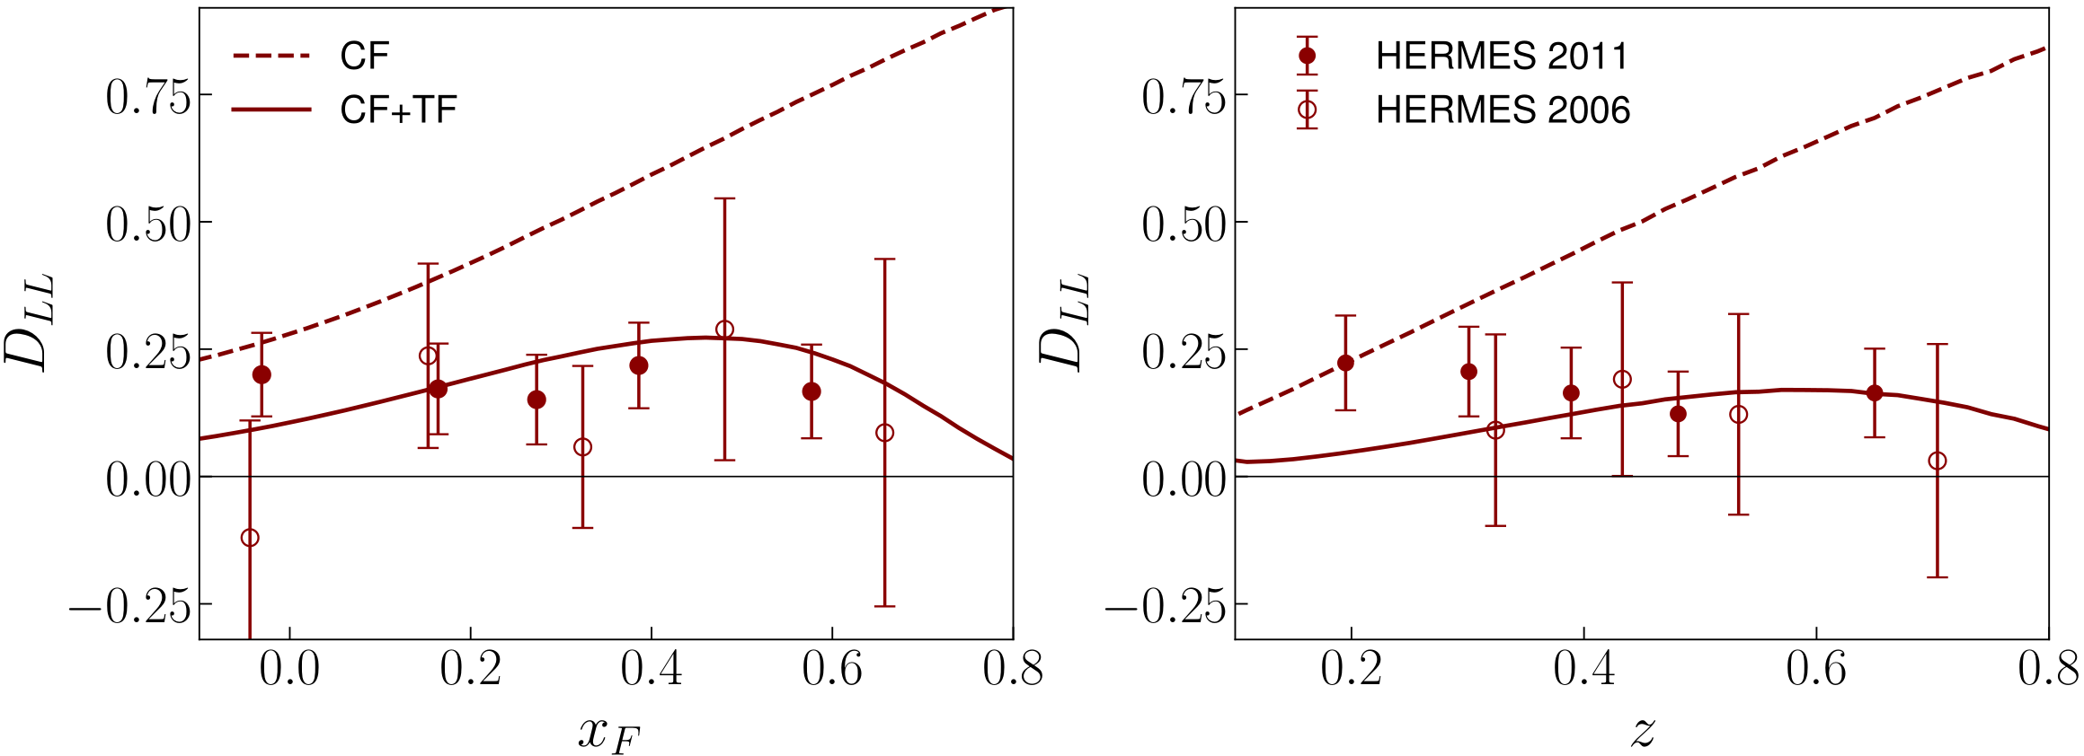

文章介绍: $Λ$纵向自旋转移数值结果
自旋转移：
流碎裂(分布函数$⨂$碎裂函数)
靶碎裂(靶碎裂函数)
包含靶碎裂机制的理论结果成功描述 HERMES 实验数据！

Slide 9
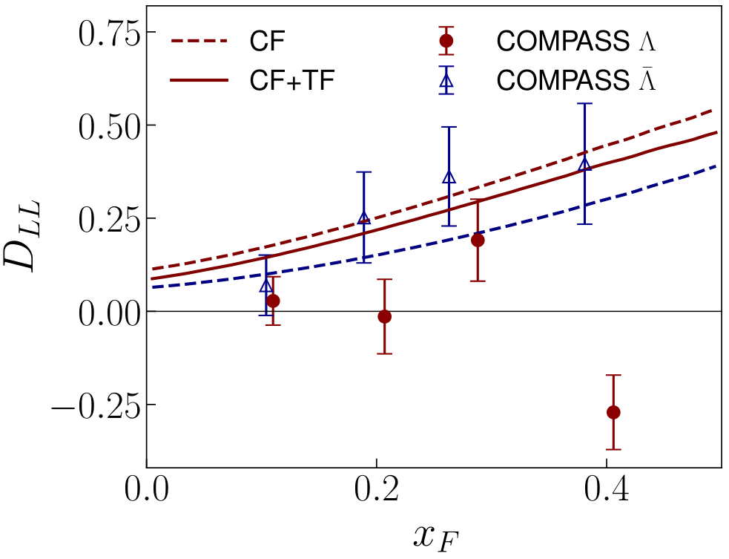
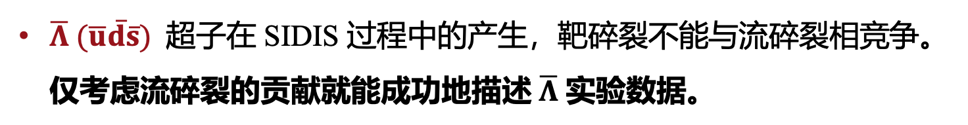
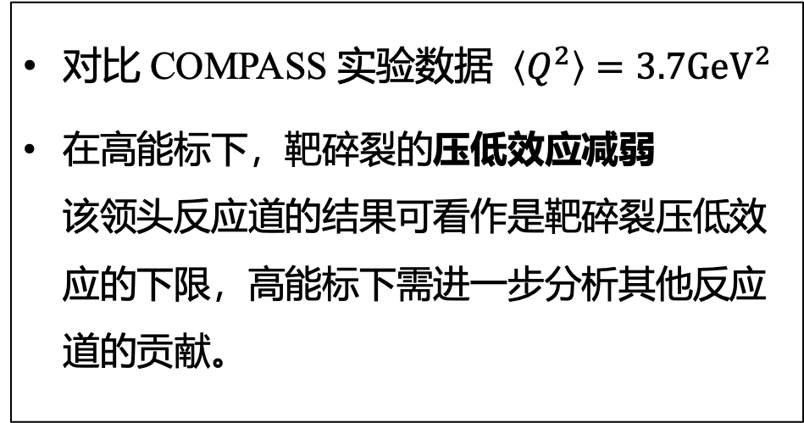
文章介绍: $Λ$纵向自旋转移数值结果
对比 COMPASS 实验数据 $\left\langle Q^{2}\right\rangle =3.7{GeV}^{2}$
在高能标下，靶碎裂的压低效应减弱 该领头反应道的结果可看作是靶碎裂压低效应的下限，高能标下需进一步分析其他反应道的贡献。
$\overline{Λ} (\overline{u}\overline{d}\overline{s})$ 超子在 SIDIS 过程中的产生，靶碎裂不能与流碎裂相竞争。仅考虑流碎裂的贡献就能成功地描述$\overline{Λ}$ 实验数据。

Slide 10
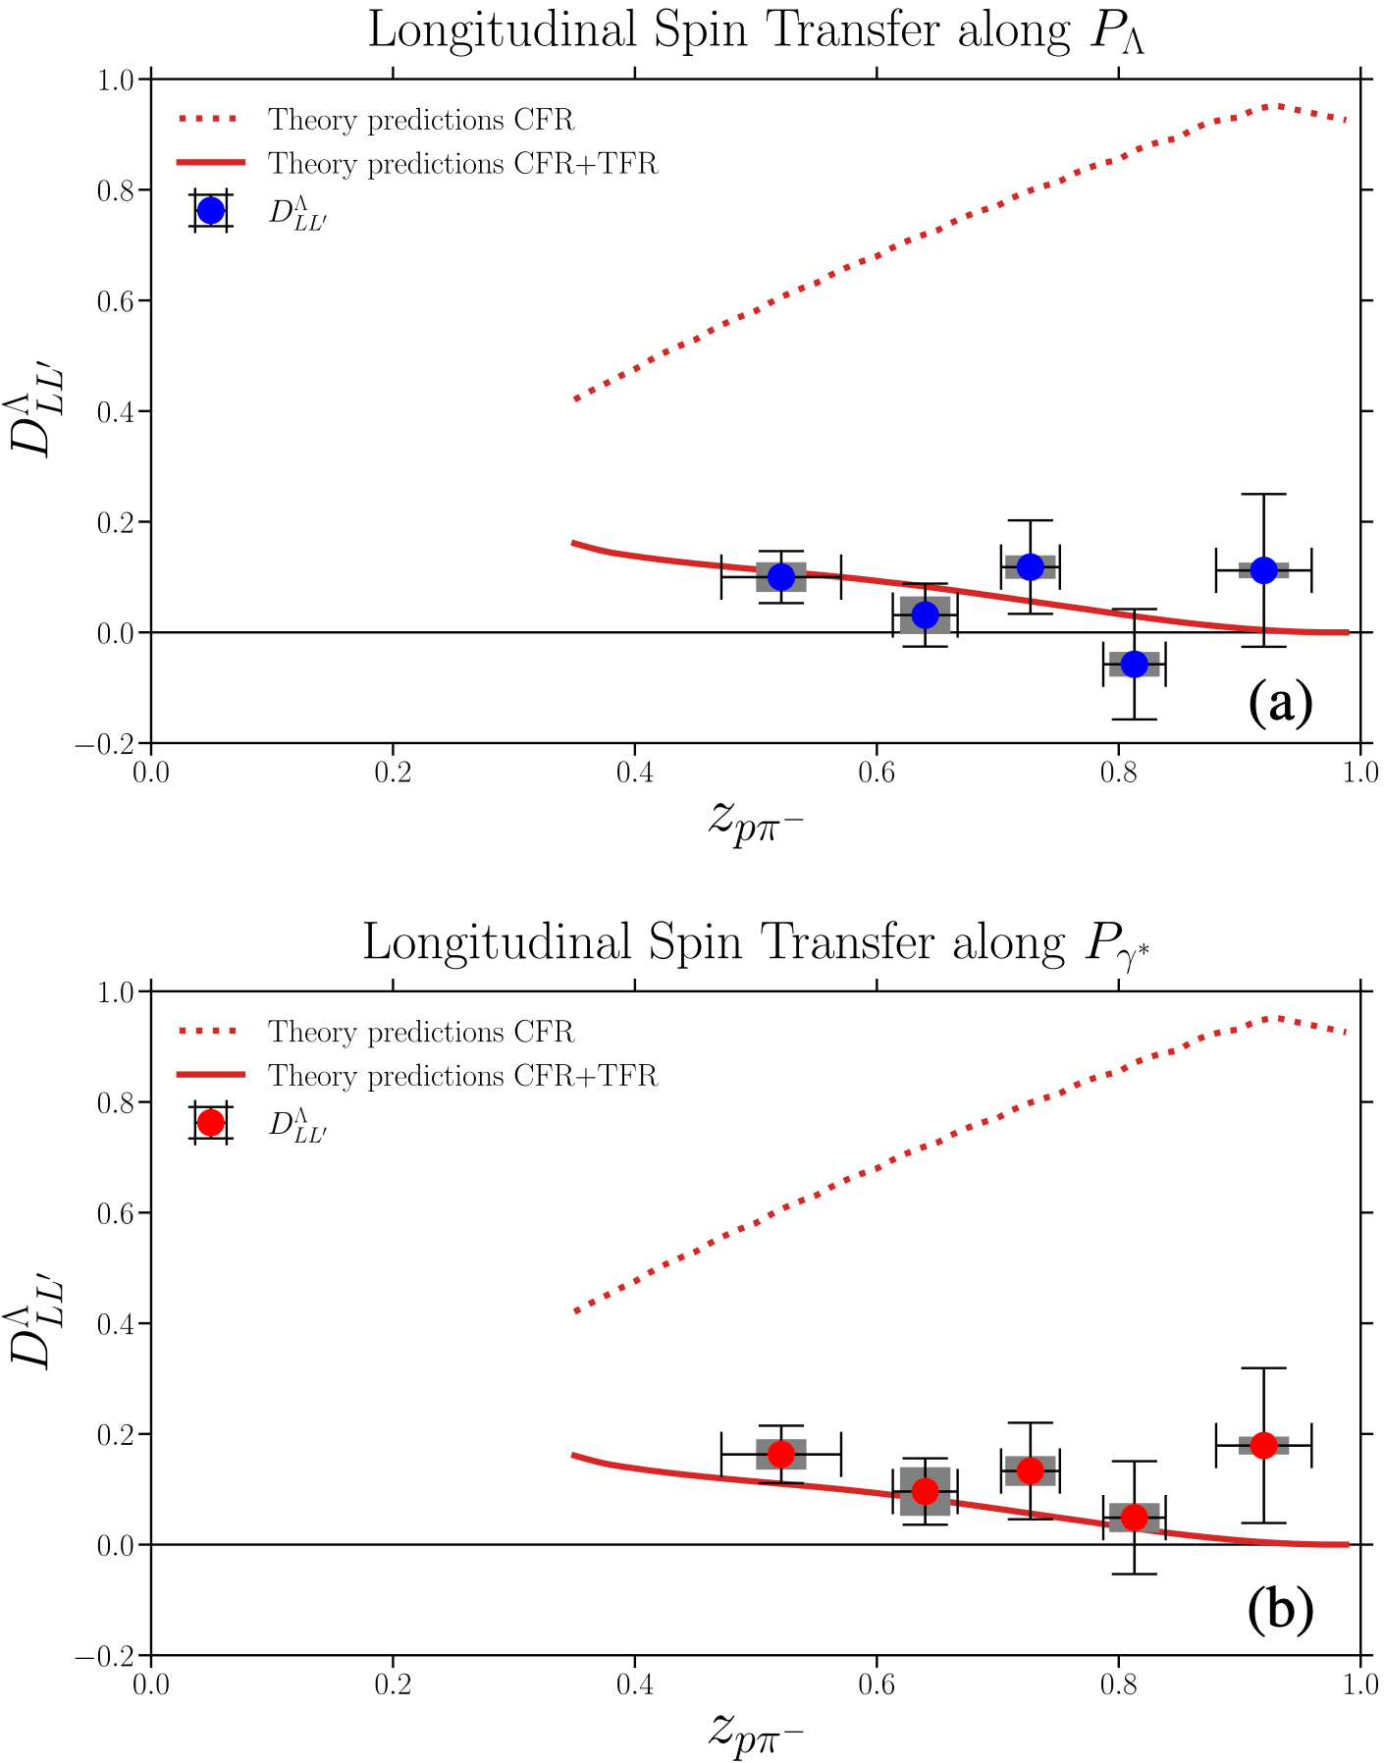
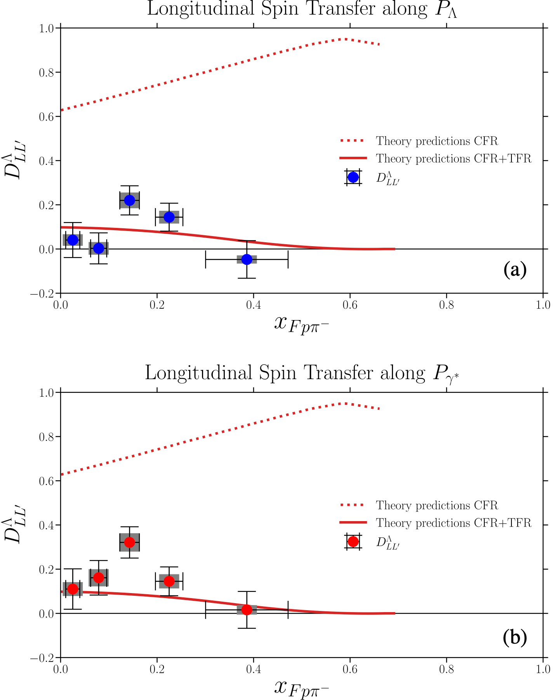

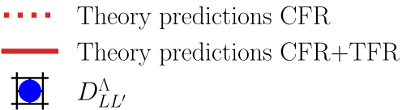
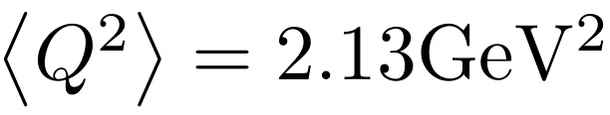
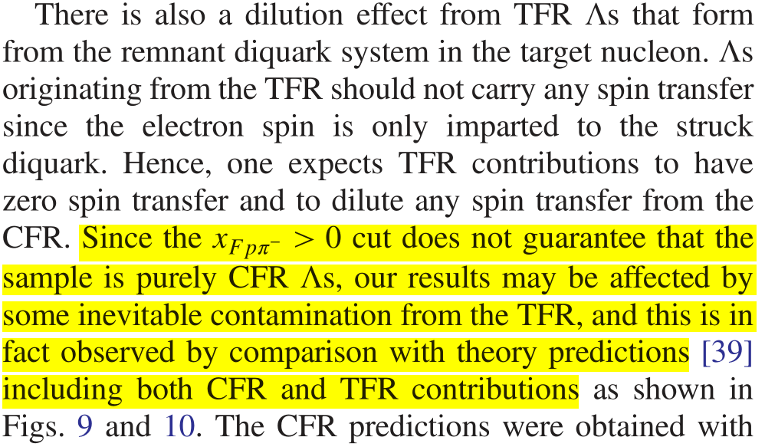
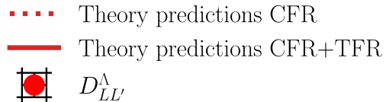
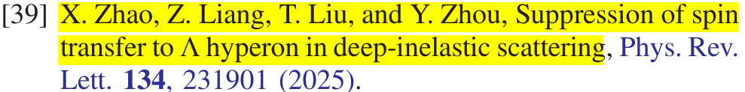
文章影响
JLab-CLAS 实验合作组验证
CLAS Collaboration, Phys. Rev. D 113 (2026) 9, 092019

Slide 11
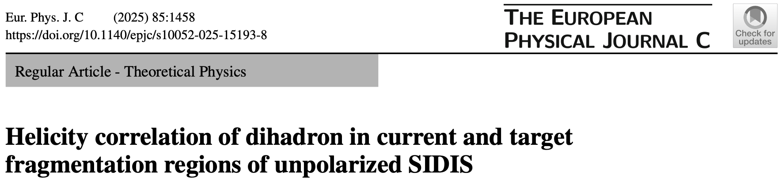
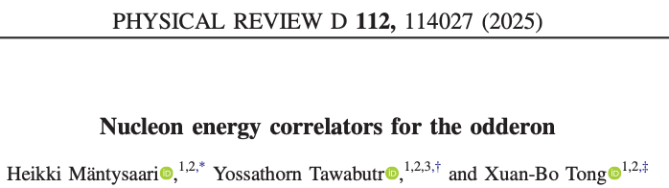
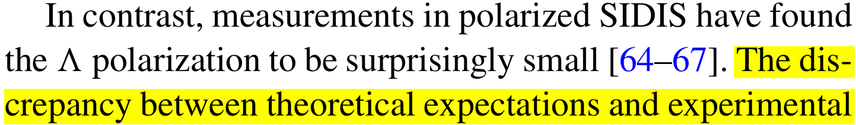
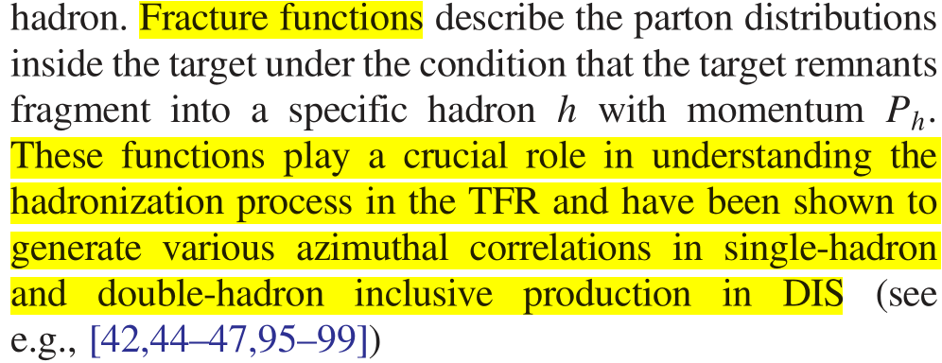
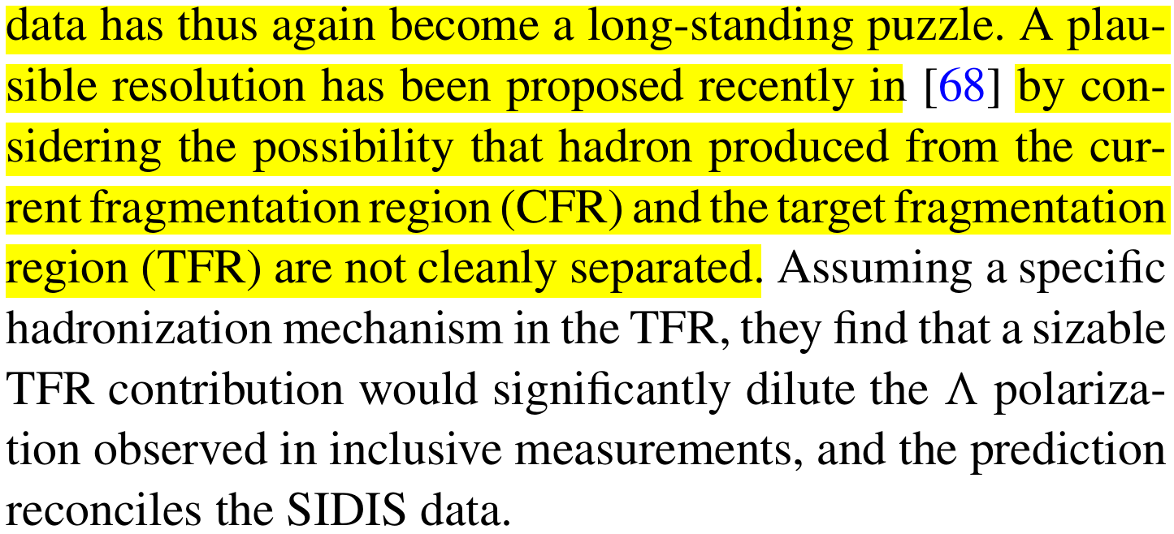

文章影响
获得理论同行的正面评价
强调靶碎裂函数对理解强子化过程的重要性。
$Λ$自旋转移实验和理论的偏离是一个长期谜题，并评价本工作提出的靶碎裂机制是解决该疑难的合理方案。
H. Mantysaari, Y. Tawabutr, X. B. Tong, Phys. Rev. D 112 (2025) 11, 114027
X. Q. Xi, K. B. Chen, X. B. Tong, S. Y. Wei, J. Wu, Eur. Phys. J. C 85 (2025) 12, 1458

Slide 12
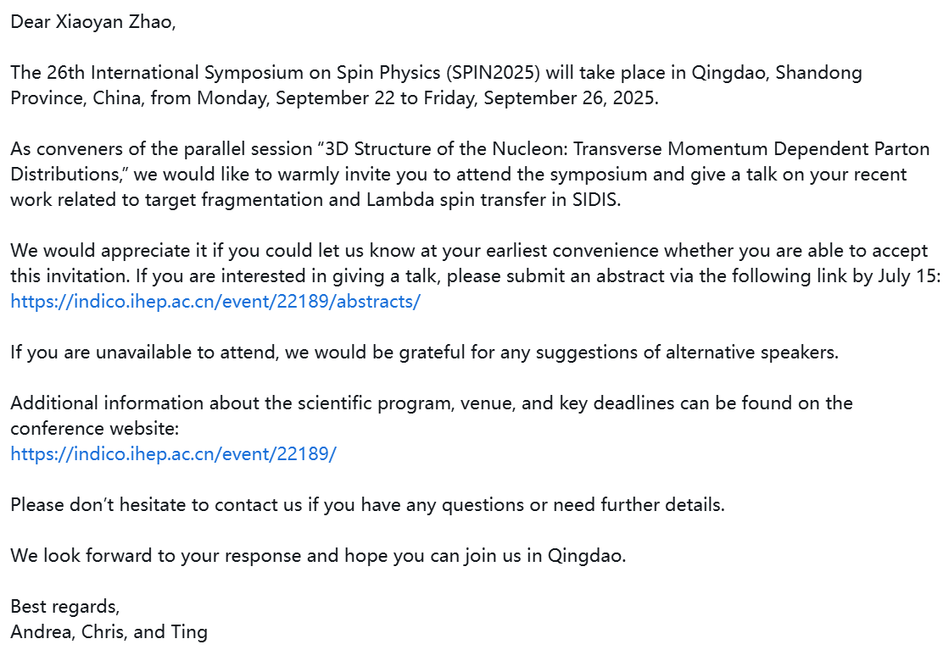
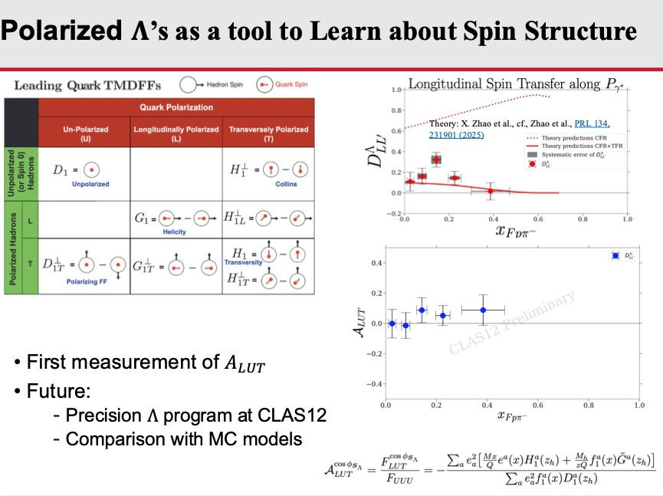
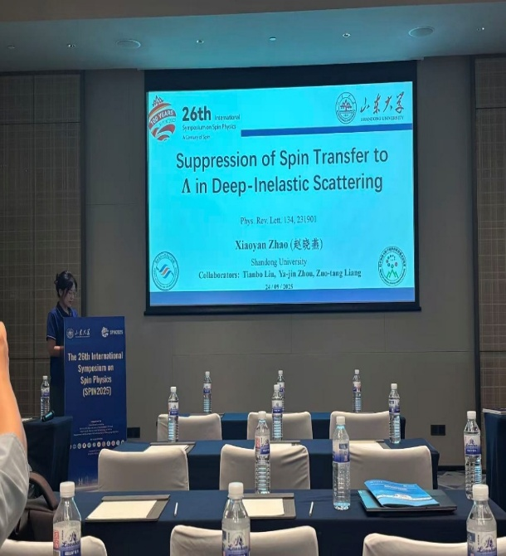

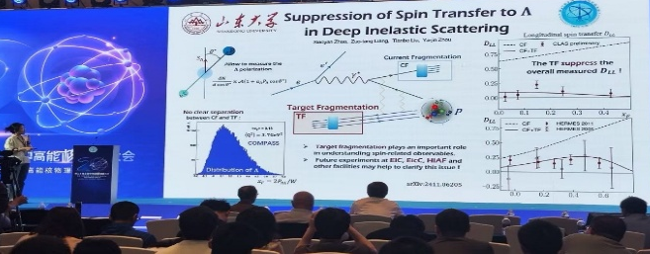

文章影响
获得国内外重要学术会议认可
The 26th International Symposium on Spin Physics (SPIN 2025)
邀请报告(分会场) 自旋物理领域 最具权威性 的国际会议
Anselm G. Vossen ( 杜克大学教授/DOE Early Career Award 获得者) 在 SPIN2025 大会报告“ SIDIS experiment and fragmentation functions”中介绍并肯定了本工作提出的物理图像；
第二十届全国中高能核物理大会，获得优秀海报奖并作报告
马余刚院士颁奖
Spin2025报告邀请信
Anselm$’$s slides at SPIN2025

Slide 13
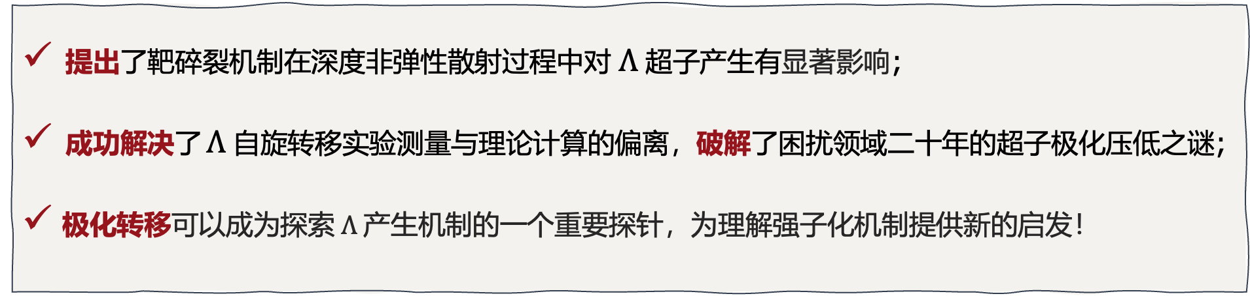
总结
提出了靶碎裂机制在深度非弹性散射过程中对$Λ$超子产生有显著影响;
成功解决了 $Λ$自旋转移实验测量与理论计算的偏离，破解了困扰领域二十年的超子极化压低之谜;
极化转移可以成为探索$Λ$产生机制的一个重要探针，为理解强子化机制提供新的启发！
感谢各位评委老师！敬请批评指正
答辩人：赵晓燕
导师：梁作堂 教授，刘天博 教授，周雅瑾 副教授

Slide 14
Backup
答辩人：赵晓燕
导师：梁作堂 教授，刘天博 教授，周雅瑾 副教授

Slide 15




SIDIS 中$Λ$的产生机制
硬横动量的流碎裂区域
被击出的夸克碎裂产生末态强子
横动量主要来源于硬的微扰 QCD 辐射过程
共线因子化+微扰 QCD 计算
横动量依赖的流碎裂区域
被击出的夸克碎裂产生末态强子
横动量主要来源于夸克在核子内部的内禀横动量
TMD 因子化
靶碎裂区域
核子残余部分碎裂产生末态强子
软区域/中心区域
$$γ^{∗}$$
$$P$$
M. Boglione, A. Dotson, L. Gamberg, S. Gordon, J. O. Gonzalez-Hernandez, A. Prokudin, T.C. Rogers, N. Sato, JHEP 10 (2019) 122.
Notes:
硬横动量区域：被击中的夸克在碎裂前发射了一个高能胶子（Gluon radiation），或者发生了光子-胶子融合。这种“硬反冲”给了夸克巨大的横向动量。

Slide 16



靶碎裂的结构函数
动量分数：$ζ=\frac{P_{h}^{+}}{P^{+}}$
结构函数
实验可测
靶碎裂函数
非微扰

Slide 17





SIDIS 靶碎裂机制
靶碎裂部分散射截面
靶碎裂函数的数值估算（diquark model）
—— JR14
$Λ$ 非极化靶碎裂函数

Slide 18


$$附录$$
纵向自旋转移对超子横动量的依赖行为：
中低能量的实验条件下，参与反应的被击碎裂夸克所能获得的喷注相空间十分有限。尤其是在末态强子已经携带了较大比例的动量的情况下，即 $x_{F}$ 或 $z$ 的极大值区域，流碎裂过程受到强烈的抑制。
在 CF 中，被击夸克至少需要两个夸克才能形成一个超子。FF 在大 z 处幂次衰减，随着z增大 $P_{h⊥}$的展宽受到抑制，CF贡献会随着 $P_{h⊥}$的增加迅速下降。
在 TF 中，大 $x_{F}$ 对应小$ζ$ 区域，即末态超子只携带靶剩余物的小部分动量，从而为横动量留下了相对更多的像空间。因此，TF的贡献随着$P_{h⊥}$的增加而缓慢下降。
相对而言，TF对自旋转移的抑制效应会随着$P_{h⊥}$的增加而更加显著。

